Slide 1
ПМ.02 Осуществление интеграции программных модулей
Руководитель практики от колледжа: Седов Алексей Сергеевич
Руководитель практики от организации: Зязин Сергей Валерьевич
Выполнил: Кибардин Владимир Михайлович
Место прохождения: Администрация города Слободского

Slide 2
Цели и Задачи
Цель: Разработать и интегрировать программный модуль для автоматизации учёта аренды муниципального имущества.
Задачи:
Провести анализ предметной области
Разработать базу данных
Создать серверную часть (Web API)
Разработать клиентское приложение (WPF)
Выполнить интеграцию и тестирование
Подготовить документацию

Slide 3
Актуальность
Проблема:
Учёт аренды муниципального имущества ведётся не централизованно
Отсутствие единой системы контроля договоров и платежей
Решение:
Создание единой информационной системы
Автоматизация учёта объектов, арендаторов, договоров и платежей
Повышение прозрачности и эффективности управления

Slide 4
Анализ предметной области
Основные сущности:
Объекты недвижимости (адрес, площадь, тип, состояние)
Арендаторы (ИНН, название, контакты)
Договоры аренды (сроки, ставка, статус)
Платежи (сумма, дата, тип, пени)
Пользователи:
Администратор
Сотрудник отдела аренды
Бухгалтер
Арендатор

Slide 5
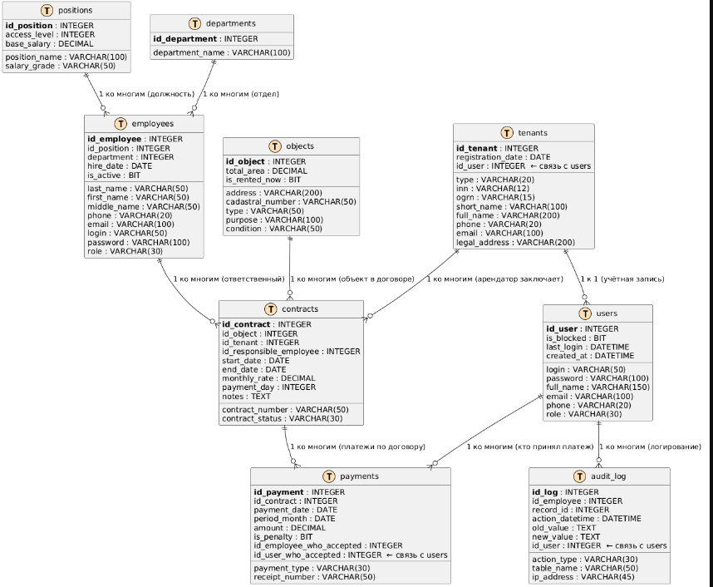
Модель базы данных (ER-диаграмма)
Основные таблицы:
Users - Пользователи
Tenants - Арендаторы
PropertyObjects - Объекты
Contracts - Договоры
Payments - Платежи
Employees - Сотрудники

Slide 6
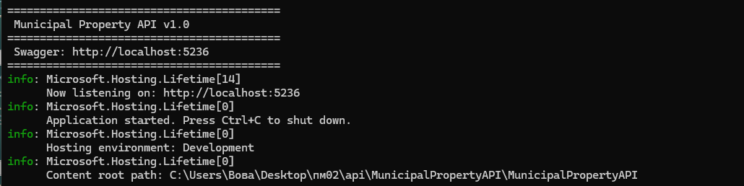
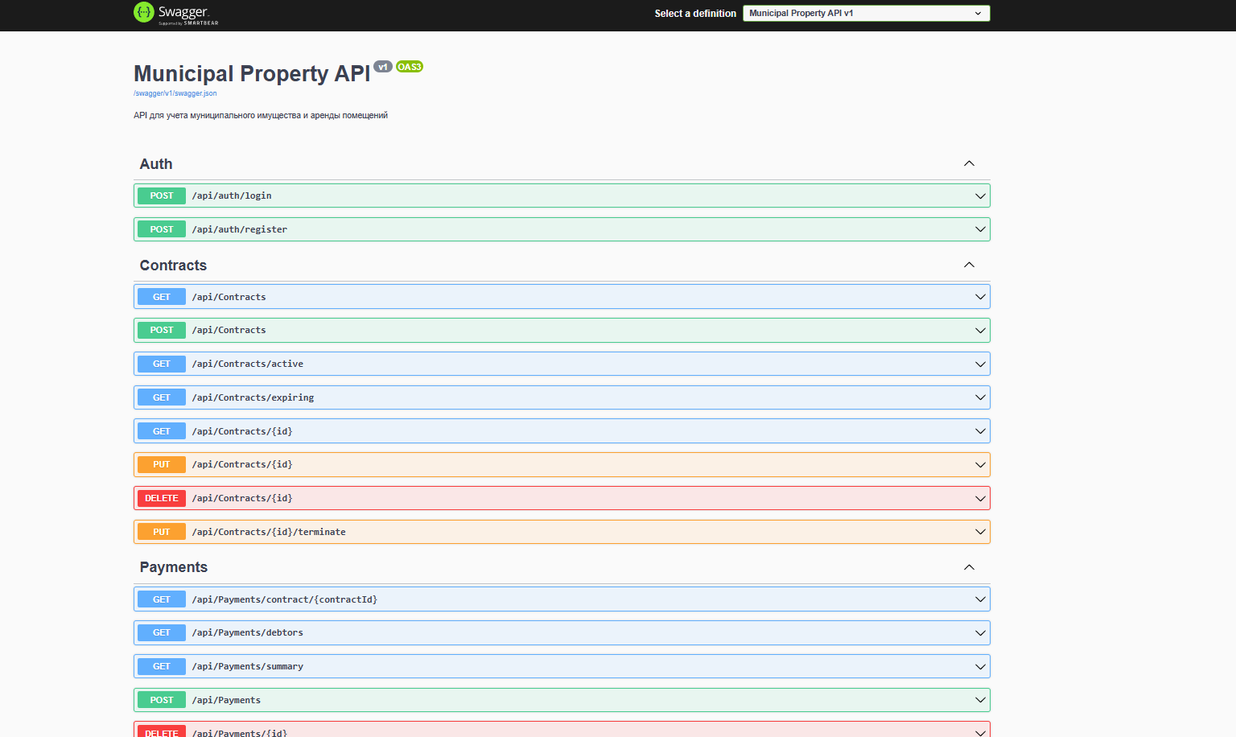
Серверная часть (API)
Технологии:
ASP.NET Core 8
Entity Framework Core (Code First)
REST API
Основные контроллеры:
AuthController — авторизация и регистрация пользователей
ContractsController — управление договорами аренды
PropertyObjectsController — управление объектами недвижимости
TenantsController — управление арендаторами
PaymentsController — управление платежами
ReportsController — формирование отчётов (Excel/CSV)

Slide 7
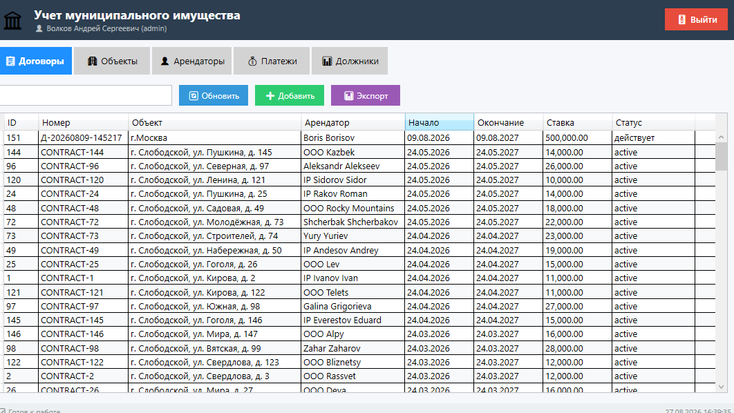
Клиентская часть (WPF)
Разделы приложения:
Договоры — просмотр, добавление, расторжение договоров
Объекты — управление объектами недвижимости
Арендаторы — управление арендаторами
Платежи — просмотр платежей по договору
Должники — список арендаторов с задолженностью
Роль | Доступ
Администратор | Все разделы
Сотрудник | Объекты, арендаторы, договоры
Бухгалтер | Договоры, платежи, должники
Арендатор | Только свои договоры и платежи

Slide 8
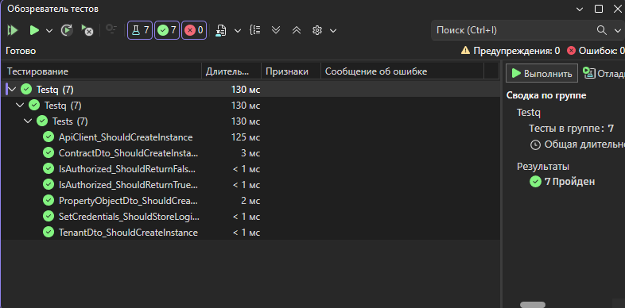
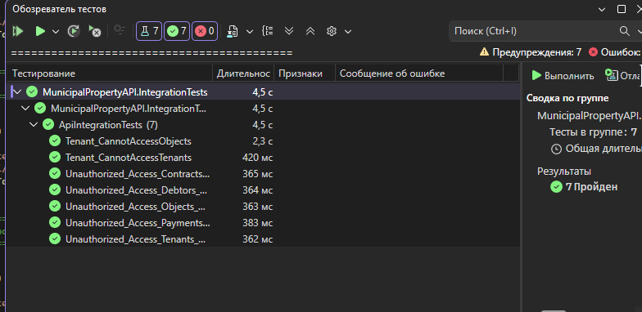
Модульное и интеграционное тестирование
Модульное тестирование проведено для клиентского сервиса ApiClient с использованием фреймворков NUnit и Moq. Проверены сценарии успешного выполнения запросов, ошибок аутентификации (401), сетевых сбоев и корректности формирования авторизационных заголовков X-Login и X-Password.
Интеграционное тестирование выполнено для серверной части с помощью WebApplicationFactory и In-Memory базы данных. Проверены: доступ к эндпоинтам без авторизации, разграничение прав по ролям, работа с договорами, объектами и арендаторами, а также доступ бухгалтера к сводке платежей и списку должников.
Модульное тестирование
Интеграционное тестирование

Slide 9
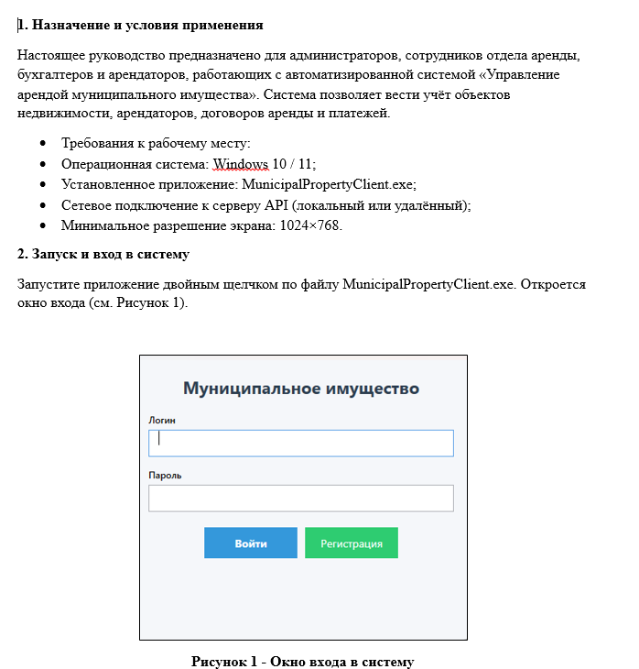
Разработка документов
Для разработанной программной системы подготовлена полная сопровождающая документация:
Руководство оператора — регламентирует работу пользователей всех ролей. Включает инструкции по установке и запуску, входу в систему, выполнению ключевых операций (работа с объектами, арендаторами, договорами, платежами, управление учётными записями), а также описание действий при возникновении нештатных ситуаций.
Пояснительная записка — отражает архитектурное решение системы, перечень реализованных функций, обоснование выбранных технологий, результаты проведённого тестирования и порядок развёртывания. Документ даёт полное представление о структуре комплекса, внутренней логике и принципах взаимодействия компонентов.
Руководство оператора

Slide 10
Заключение
В ходе выполнения практики по модулю «Осуществление интеграции программных модулей» разработан программный комплекс «Управление арендой муниципального имущества».
Решены следующие задачи:
Проведён анализ предметной области, построены UML-диаграммы и ER-модель
Спроектирована и развёрнута база данных Microsoft SQL Server
Реализован серверный REST API на ASP.NET Core 8
Разработано клиентское WPF-приложение с ролевой моделью
Выполнена интеграция клиента с API через HTTP-запросы
Проведено тестирование: модульное, интеграционное, ручное
Подготовлена документация: руководство оператора и пояснительная записка
Итог: Созданная система позволяет автоматизировать учёт аренды, контролировать договоры и платежи, формировать отчётность и повысить прозрачность управления муниципальным имуществом.
Все задачи, поставленные на период практики, выполнены в полном объёме.

Slide 11
Спасибо за внимание!

